Slide 1
Отчет юнармейского отряда КАРТаКТ МБОУ СОШ № 50 г. Калуга

Slide 2
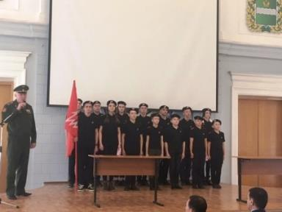
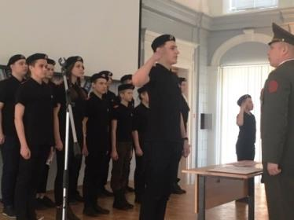
Принятие присяги
25.04.2019 г. в КФ МГТУ им. Н.Э. Баумана состоялась торжественная церемония посвящения в ряды Всероссийского детско-юношеского военно-патриотического общественного движения «Юнармия» отряда учащихся МБОУ "Средняя общеобразовательная школа № 50" г. Калуги.
На церемонии присутствовали почетные гости:
- Ефремов Александр Викторович, заместитель председателя законодательного собрания калужской области;
- Кузьменков Сергей Николаевич, военный комиссар Калужской области;
- Ситников Виктор Валерьевич, полковник, заместитель директора военного института КФ МГТУ.
Торжественную клятву юнармейца принимал Погудин Александр Валерьевич, руководитель регионального штабаВсероссийского детско-юношеского военно-патриотического общественного движения «Юнармия», офицеры отдела № 3 учебного военного центра военного института МГТУ им. Н.Э. Баумана.
После принятия юнармейцами присяги и вручения им отличительных знаков отряду было вручено знамя Юнармии.
В адрес вновь вступивших юнармейцев прозвучали поздравления и добрые напутственные слова.
По окончании церемонии и концерта ребята посетили филиал музея МГТУ им. Н.Э. Баумана
в г. Калуге. Мосина Татьяна Николаевна, заведующая филиалом музея, провела для них небольшую экскурсию.
Еще раз поздравляем всех ребят, которые будут с честью носить гордое звание юнармейца. Желаем быть достойными гражданами своей страны.

Slide 3
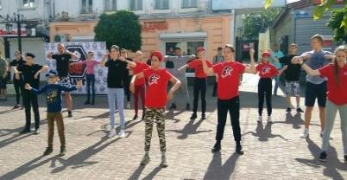
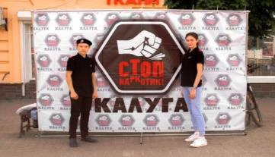
Зарядка
1 июня 2019 г. на Театральной улице участники школьного отряда юнармейцев «КАРТаКТ» приняли участие в утренней зарядке. Упражнения не требовали серьёзной физической подготовки, поэтому выполнялись легко и подарили заряд бодрости на весь день всем участником флешмоба.

Slide 4
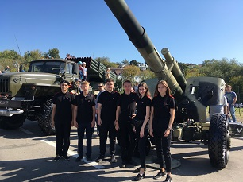
Твой выбор
31 августа 2019 г. наш юнармейский отряд принял участие в акции «Военная служба по контракту – твой выбор». Мероприятие прошло в рамках празднования Дня города. Наши юнармейцы посмотрели военную технику, приняли участие в коллективной зарядке где получили заряд бодрости и позитива

Slide 5
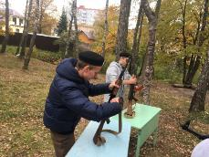
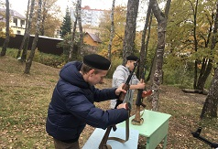
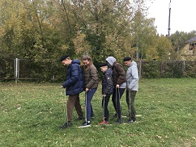
Тропа героя
28.09 наш юнармейский отряд принял участие в военно-полевом слете «Тропа героя»
Ребята преодолевали водную преграду, производили разборку - сборку автомата, оказывали медицинскую помощь пострадавшему. На этапе тренинговых упражнений наш отряд занял второе место.

Slide 6
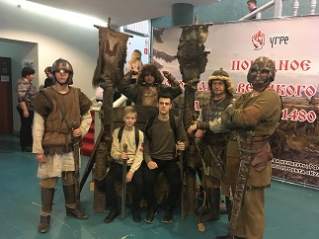
Великое стояние на Угре
11.11.2019 г наши юнармейцы приняли участие в торжественном мероприятии посвященном Победному окончанию великого стояния на Угре 1480 года.

Slide 7
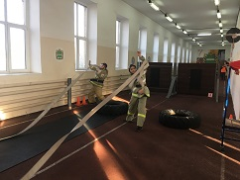
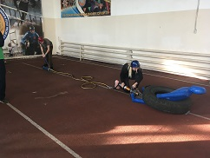
Будь готов
15.11.2019 г. Прошел второй этап Военно-патриотического марафона по пожарно-прикладному спорту. Ребята соревновались в преодоление спортивного забора высотой 1.7 м, сматывание рукавной линии, способом «восьмерка», работали с аварийно-спасательным инструментом, переноска манекена (пострадавшего). Вес до 40 кг.

Slide 8
Посещение МГТУ им. Баумана
02.12.2019 г. нашим юнармейцам военнослужащие военной кафедры МГТУ им. Н.Э. Баумана , показали как готовят будущих офицеров, а также ребята сами попробовали поработать с переносными радиостанциями.

Slide 9
Посещение МГТУ им. Баумана
23.12.2009 г военнослужащие МГТУ им. Баумана для юнармейского отряда КАРТаКТ, провели огневую подготовку. Ребят познакомили с различными видами оружия, рассказали ТТХ этого оружия, а также ребята производили разборку и сборку АК-47, АК-74, ПМ, винтовку Мосина «трёхлинейках»

